Slide 1





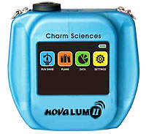

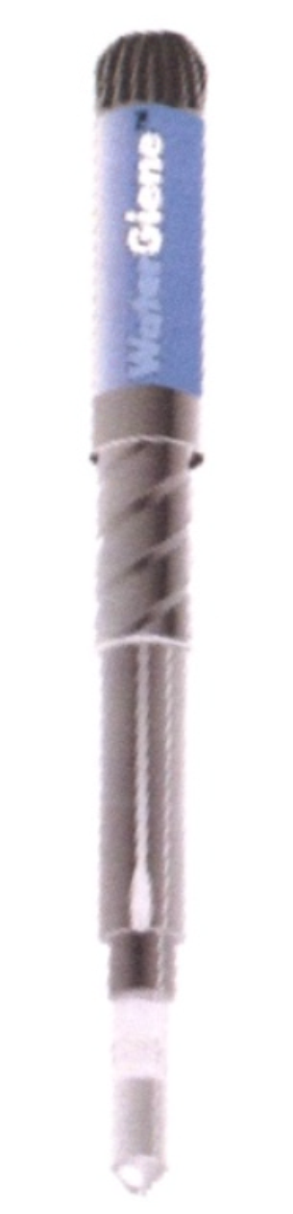
INNOVATION ET RAPIDITÉ
AU SERVICE DE LA SÉCURITÉ SANITAIRE
Lite Technology
1 LUMINOMÈTRE pour 2 tests
afin de CONTRÔLER en TEMPS RÉEL
et AMÉLIORER LE NIVEAU D’HYGIÈNE
H.A.C.C.P.
SUR TOUS LIQUIDES et SURFACES HUMIDES
SUR SURFACES et MATERIELS
En toute SIMPLICITÉ
Prélever Visser
Une grande RÉACTIVITÉ
Des résultats en 30 secondes
HAUTE SENSIBILITÉ
Détection < 10 bactéries
STABLE
Stockage à T° ambiante
Lecture des résultats avec le Luminomètre adapté à votre activité pour la Gestion de votre plan de contrôle, l’Interprétation et la Mémorisation des résultats
Réf. Document : FP PS+WG V11
Date de création : 03/2000
Date de révision : 04/2019
Motif de la révision : Nouveau luminomètre
1/2

Slide 2



Permet la détection de l’ATP présent dans toutes les cellules vivantes :
Résidus alimentaires et Biofilms
Par réaction enzymatique libérant de la lumière proportionnellement à la quantité d’ATP présente :
Détection d’ATP TOTAL pour des CONTRÔLES RÉELS de propreté
CONTRÔLE DES EAUX ET LIQUIDES HYGIÈNE DE SURFACES
Les outils conviviaux et efficaces de votre démarche
H.A.C.C.P.
TESTS FACILES
Tests sous forme de stylos prêts à l’emploi à la portée de tous,
sans préparation, ni pipetage
Se conserve 3 jours à T° ambiante
ou 6 mois à 4°C
TESTS FLEXIBLES
Utilisable entre + 4°C et + 35°C
Immédiatement ou jusqu’à 6h après le prélèvement
Lecture des résultats avec un luminomètre portable, le novaLUM II-X
Sur différents types de liquides
Alimentaire, eux de rinçage, carburant
TESTS FIABLES
L’écouvillon est pré-imprégné d’une solution très stable, «cassant» le biofilm.
Action d’un neutralisant des détergents ⇨ PAS D’INTERFÉRENCES.
Réponse quantifiable de 0 à 20 000 000 RLU et interprétée par le luminomètre
“ CONFORME / NON CONFORME ”.
Contrôle Positif ATP disponible ⇨ OBJECTIVITÉ du résultat.
TRAçABILITÉ
Résultats mis en mémoire jusqu’à 5000 échantillons pour une amélioration continue du suivi.
Possibilité de consultation : sur l’écran du luminomètre, matériel informatique PC, et imprimante grâce au
logiciel pour éditions des rapports.
Se conserve 12 mois à T° ambiante
Sur toutes surfaces même poreuses
WaterGiene / 150 : REF CPOCKH2OP 2/2 PocketSwab plus / 150 : REF CPOCKPLUS
EURALAM LE GEMELLYON NORD 57 BD VIVIER MERLE 69003 LYON T 04 72 68 71 71 F 04 72 35 16 87 courriel : euralam.info@euralam.com web : www.euralam.com

